Slide 1
Commande des entrainements électromécaniques
2^{emme} cours
Variation de vitesse des machines a courant continu
DJOKHRAB Ala Eddine

Slide 2
VI- Les dispositifs électroniques utilisés pour la variation de vitesse des moteurs à courant continu

Slide 5
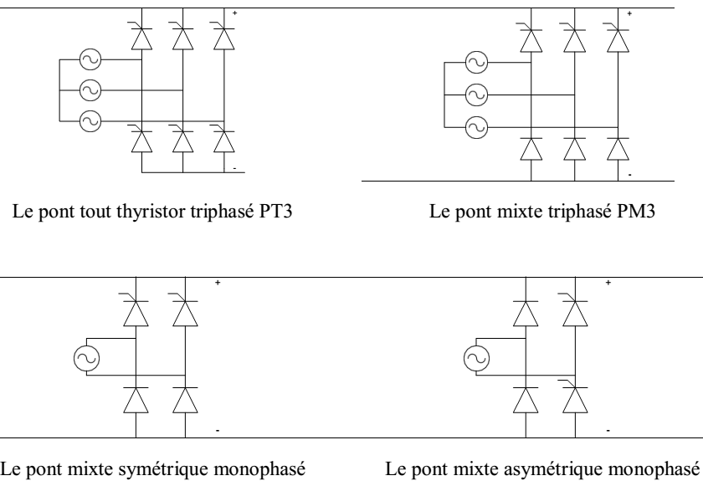

Slide 7
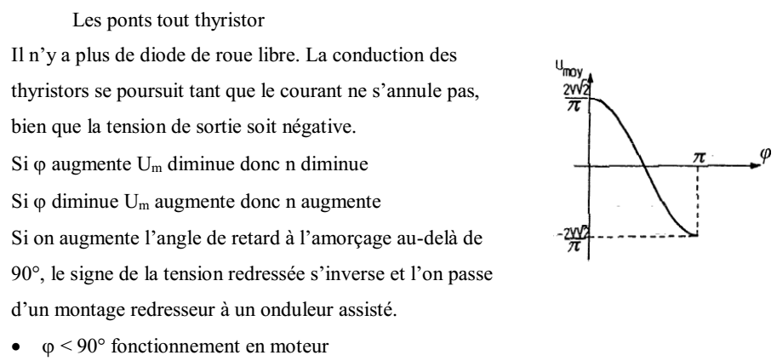

Slide 8
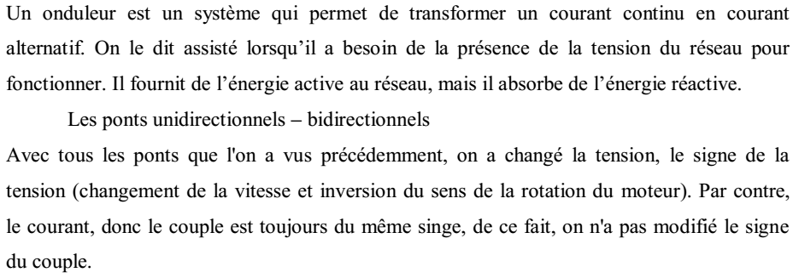

Slide 9
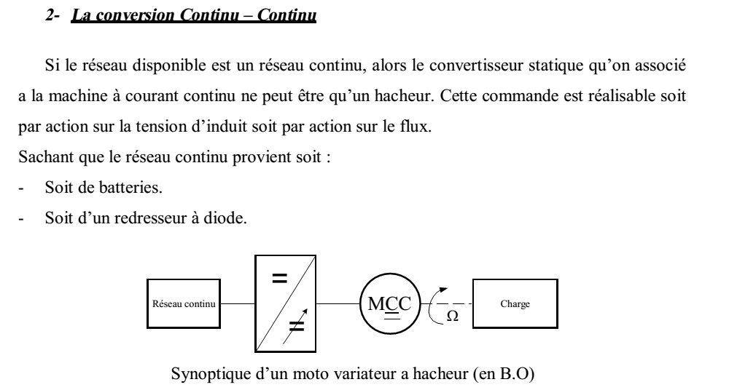

Slide 10
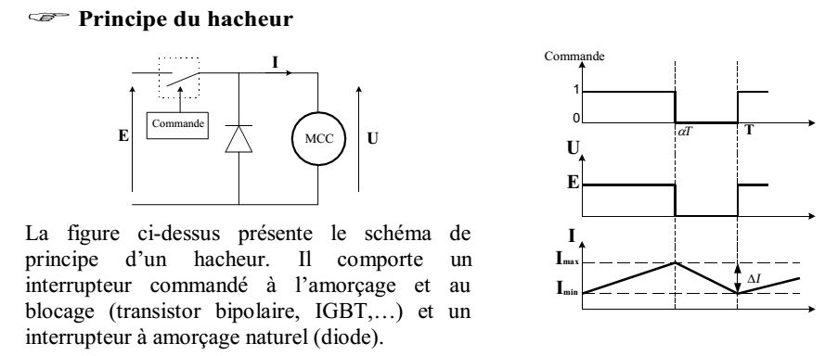

Slide 12
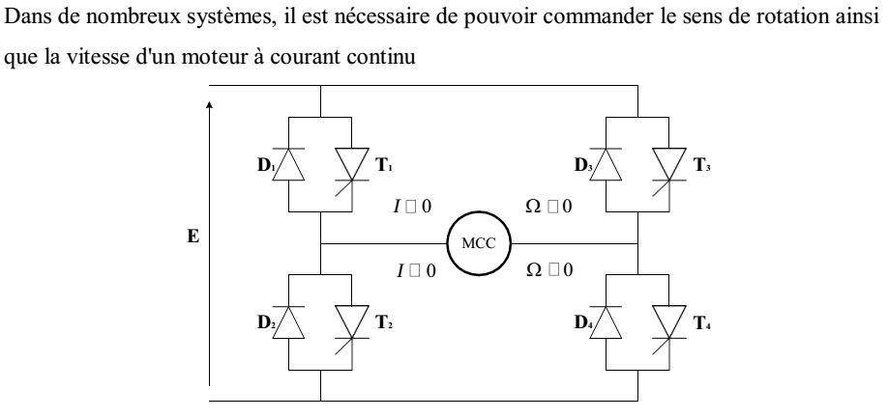

Slide 13
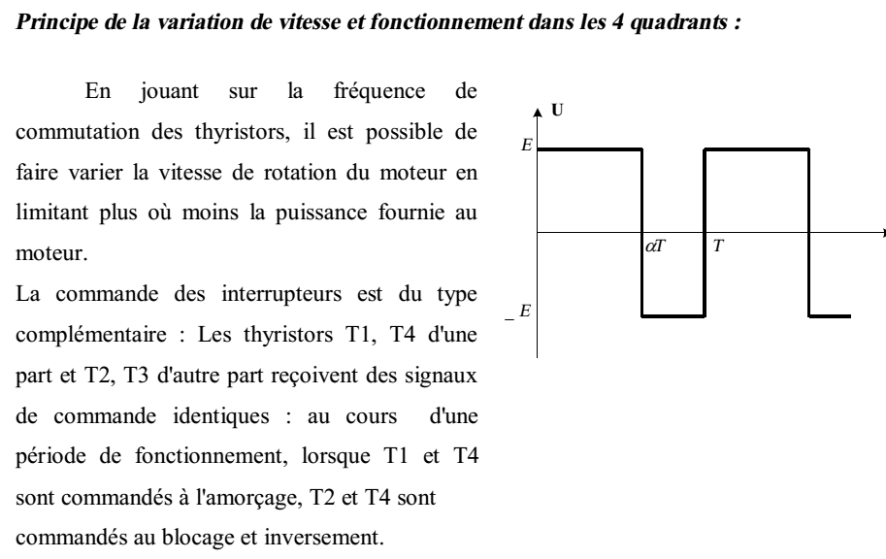

Slide 15
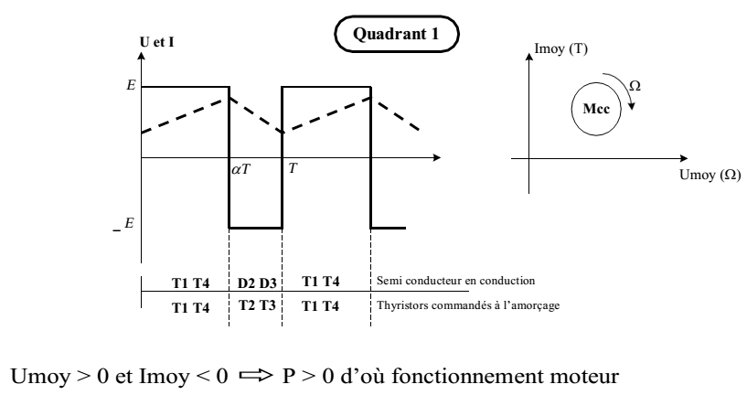

Slide 16
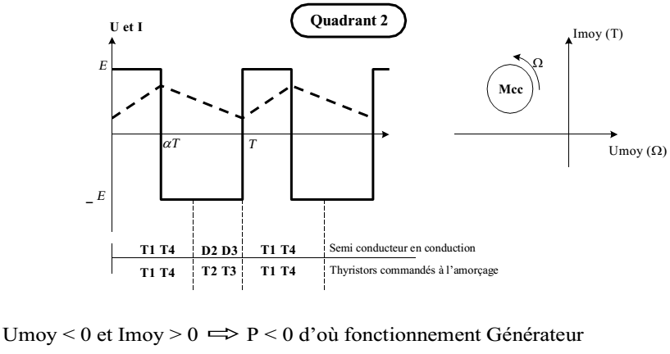

Slide 17
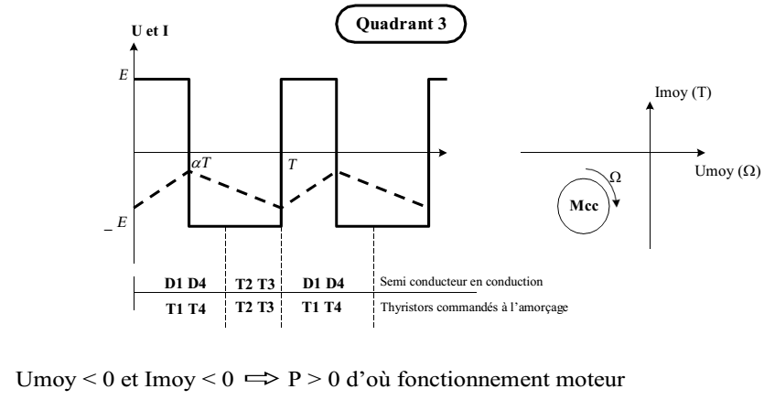

Slide 18
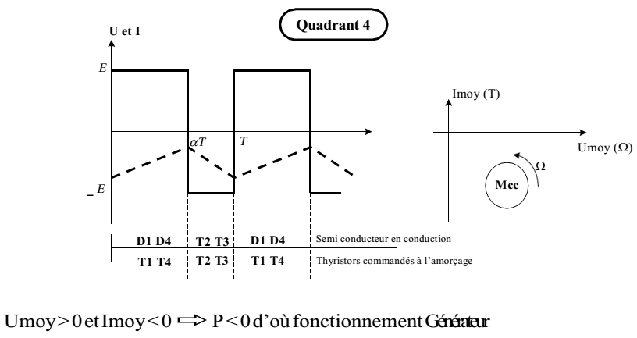

Slide 19
Les Cours 4 et 5 : Régulation de la vitesse des machines a courant continu
La Suite dans la prochaine cours

